Slide 1


YARN
报告人： 曙光瑞翼教育品牌部
时 间： 2018年10月5日
Notes:
本章我们来学习YARN，

Slide 2
课程目标
了解YARN出现的背景，YARN的基本概念
掌握YARN的组成部分，各组成部分的作用
MapReduce1与YARN的区别
了解YARN三种调度器的特点、工作方法
Notes:
课程的目标有这四点，第一是了解YARN出现的背景，YARN的基本概念；第二是掌握YARN的组成部分，各组成部分的作用；第三是了解MapReduce1与YARN的区别；第四是掌握YARN三种调度器的特点、工作方法

Slide 3
01
YARN产生的背景
02
初识YARN
目 录
03
YARN架构
04
YARN调度器
05
小结
Notes:
本章分为5个小节来讲，分别是YARN产生的背景、初始YARN、YARN的架构、YARN调度器、本章小结，本章的重点在第三小节和第四小节

Slide 4
YARN产生背景
0 1
Notes:
首先介绍YARN的产生背景

Slide 5

思考现实生活的例子
一个电子厂，刚开始是1老板+ 3个工人
思考：随着业务扩大，订单将增加，工人增多。电子厂会遇到哪些问题？
问题一：
对于老板：订单进来，要分配任务。工人增多，管理工作事情多。老板很忙啊!!
老板
客户1 订单
问题二：订单进来，工人数量是有一个上限。如何安排协调资源，哪些订单先处理？
客户2 订单
工人1
工人2
工人3
其他问题：.......
Notes:
先来思考现实生活的例子一个电子厂，刚开始只有1个老板+ 3个工人
思考：随着业务扩大，订单将增加，工人增多。电子厂会遇到哪些问题？
问题一：
对于老板而言：订单进来，要分配任务；工人增多，管理工作事情多。老板很忙啊!!
问题二：
订单进来，工人数量是有一个上限的。那么如何安排协调资源，哪些订单先处理？

Slide 6
如何解决？
一个电子厂，刚开始是一个老板+ 3个工人
随着业务扩大，订单将增加，工人增多。
思考：电子厂会遇到哪些问题？
解决方法：
(1)增加拉长，负责跟进进度
(2)采用合适的调度器处理订单。
老板
老板娘
客户1 订单
客户2 订单
拉长（Line Leader）
工人1
工人2
工人3
Notes:
再看一个问题，一个电子厂，刚开始是1个老板+ 3个工人
随着业务扩大，订单将增加，工人增多。
思考一下：电子厂将会遇到哪些问题？
解决方法：可能会有以下两点思路
(1)增加拉长的数量，负责跟进进度
(2)采用合适的调度器处理订单。
那么在Hadoop中MapReduce处理的任务变多了，将如何解决类似于电子厂业务扩大的问题呢？

Slide 7
4.1.1 Hadoop主要组成
Hadoop主要的组成
两类任务：Map任务 + Reduce任务
计算
MapReduce
Hadoop 1.x及之前
→MapReduce 1
Hadoop 2.x +
→ MapReduce 2
存储
HDFS
两个实现的版本
Notes:
在回答这个问题之前，先来复习一下Hadoop的主要组成，Hadoop的两个重要组件分别是HDFS和MapReduce，其中HDFS负责存储，MapReduce负责计算，MapReduce随着Hadoop的变化也经历了两个版本，Hadoop1.x及之前对应的是MapReduce1，Hadoop2.x对应的是MapReduce2，MapReuce两个版本的两大任务是不变的，分别是Map任务和Reduce任务，不同的是MapReduce1和MapReduce2的资源管理器是不一样的

Slide 8
4.1.2 MapReduce 1 架构
Client：
客户端
JobTracker：
负责资源管理和所有作业的控制
TaskTracker：
负责接收来自JobTracker的命令并执行
Client
JobTracker
TaskTracker
TaskTracker
TaskTracker
Map任务
Reduce任务
Map任务
Reduce任务
Map任务
Reduce任务
Notes:
先来看MapReduce1的架构，分为主从架构，主是JobTracker，从是TaskTracker，JobTracker：负责资源管理和所有作业的控制；TaskTracker：负责接收来自JobTracker的命令并执行。
Client为客户端，主要负责向JobTracker提交任务

Slide 9
4.1.3 MapReduce 1 工作流程(了解即可)
客户端
服务端
任务
管理节点
NameNode
SecondaryNameNode
1步：请求
JobTracker
5步：反馈进度
2步:
NameNode分发数据
JobTracker安排任务
4步：反馈进度
DataNode
DataNode
DataNode
TaskTracker
3步：执行任务
TaskTracker
TaskTracker
Hadoop 1.0
Notes:
MapReduce的工作流程如图所示，
第1步：一个客户端向一个 Hadoop 集群发出一个请求。
第2步： JobTracker 与 NameNode 联合将工作分发到离它所处理的数据尽可能近的位置。NameNode 提供元数据服务来执行数据分发和复制。JobTracker 将任务安排到一个或多个 TaskTracker 的可用资源插槽（Slot)中。
第3步：TaskTracker 与 DataNode 一起对来自 DataNode 的数据执行 Map 和 Reduce 任务。
第4步：当 Map 和 Reduce 任务完成时，TaskTracker 会告知 JobTracker
第5步：JobTracker确定所有任务何时完成并最终告知客户作业已完成

Slide 10
4.1.4 MapReduce 1 局限性
MapReduce 1的JobTracker有多忙？
1、作业调度（把任务安排给TaskTracker）
2、任务进度监控（跟踪任务、重启失败的任务；记录任务流水）
Notes:
但MapReduce1存在局限性，从流程中可以看出MapReduce1的JobTracker有多忙？从流程中可以看到JobTracker主要负责 的任务有，第一是作业调度（把任务安排给TaskTracker），第二是任务进度监控

Slide 11
4.1.4 MapReduce 1 局限性
1. JobTracker访问压力大，影响系统扩展性，不适合所有大型计算。主要表现在大型集群上。官方称当节点数达到4000，任务数达到40000，MapReduce会遇到可扩展瓶颈。
其他：
2. 难以支持除MapReduce之外的框架，如Spark、Storm等。
3. JobTracker单点故障（因为Hadoop 1.0的本身就有单点故障）。
Notes:
当JobTracker的访问量很大时，此时JobTracker就忙不过来了，影响系统扩展性，不适合所有大型计算。主要表现在大型集群上。官方称当节点数达到4000，任务数达到40000，MapReduce会遇到可扩展瓶颈。其他的问题是难以支持除MapReduce之外的框架，如Spark、Storm等。同时JobTracker存在单点故障，当JobTracker节点机器挂掉是，整个即将将无法使用。

Slide 12
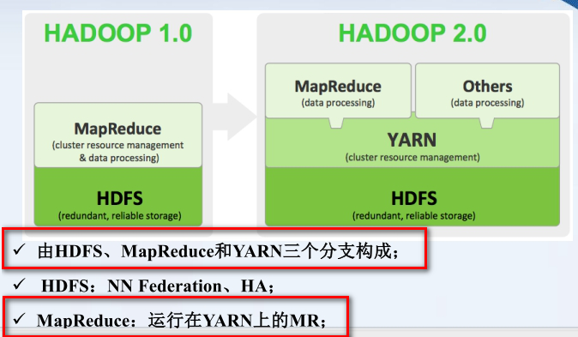
4.1.5 MapReduce 2
可以这样理解：MapReduce 2 →MapReduce + YARN
Notes:
针对MapReduce1存在的问题，Hadoop2.0就将MapReduce1升级为MapReduce2，
从图中看出，Hadoop 2.0增加了YARN资源管理平台，MapReduce2运行在YARN之上。

Slide 13
初识YARN
0 2
Notes:
接下来我们来认识一下YARN

Slide 14


4.2.1 YARN - 进程
Notes:
用star-yarn.sh命令启动YARN之后，用jps命令查看YARN的基本组件， 包括：ResourceManager和NodeManager。

Slide 15
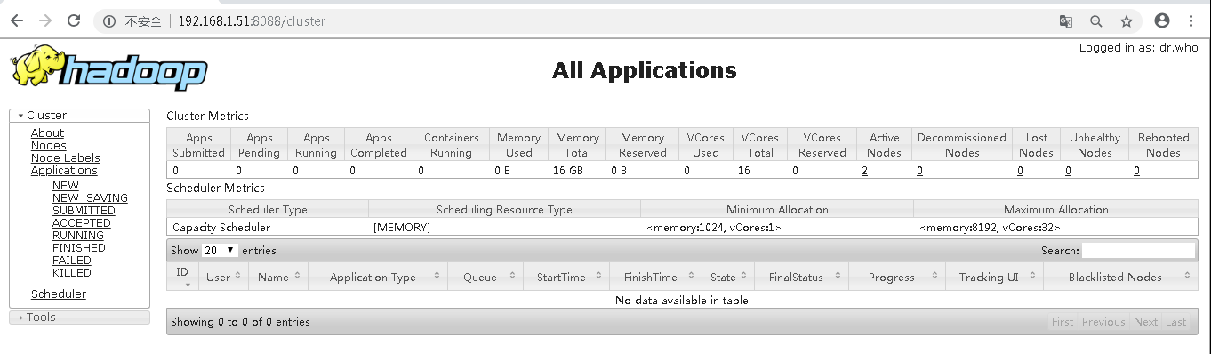
4.2.2 YARN - Web界面
Notes:
通过8088端口可以查看YARN的Web监控页面，该页面包含了YARN集群的基本信息、所有应用的基本信息等。

Slide 16
4.2.3 什么是YARN
YARN ：Yet Another Resource Negotiator，另一种资源协调者。
最初是为了改善MapReduce的实现，但也是一种资源调度框架，具有通用性，可为上层应用提供统一的资源管理和调度，可以支持其他的分布式计算模式（如Spark）。
它的引入为集群在利用率、资源统一管理和数据共享等方面带来了巨大好处。
Notes:
通过刚才的介绍，大家对YARN有了一个初步的认识，那么YARN到底是什么呢？YARN是Yet Another Resource Negotiator的缩写，是另一种资源协调者。
YARN的设计是为了改善MapReduce1存在的问题而出现的，但YARN也是一种资源管理调度框架，具有通用性，可为上层应用提供统一的资源管理和调度，可以支持其他的分布式计算模式，例如：Spark。
YARN的引入为集群在利用率、资源统一管理和数据共享等方面带来了巨大好处。

Slide 17
4.2.3 什么是YARN
YARN是一种通用资源调度框架，
不仅仅支持MapReduce
Notes:
对于YARN是什么做一个总结，YARN是一种通用资源调度框架，不仅仅支持MapReduce一种框架，还支持其他的框架。

Slide 18
4.2.4 YARN在Hadoop生态圈中位置
Ambari
（安装部署工具）
Hive
Pig
Mahout
...
Spark, Tez...
数据分析引擎
机器学习算法库
Flume
(日志采集)
MapReduce
（离线计算）
...
HBase
(分布式数据库)
Zookeeper
(分布式协调服务)
数据采集引擎
YARN
（资源调度框架）
Sqoop
(数据库ETL工具)
HDFS
（分布式存储系统）
Notes:
思考一下，YARN在Hadoop生态圈中的哪个位置呢？
从图中我们可以看出YARN在HDFS和MapReduce之间，因为YARN具有通用性，YARN的上方还可以支持其他的分布式计算框架，例如Spark，Tez等等。

Slide 19
YARN架构
0 3
Notes:
接下来我们来学习YARN的架构

Slide 20
4.3.1 YARN架构
Client
ResourceManager
NodeManager
NodeManager
NodeManager
Container
Container
Container
ApplicationMaster
Application
Application
Notes:
YARN的架构是主从架构，主机为ResourceManager，从机为NodeManager，其中ResourceManager负责接收客户端的作业请求以及为作业分配相应的NodeManager资源，在NodeManager启动Container资源容器，在资源容器中运行相关作业。

Slide 21
4.3.1 YARN架构
（1）Container（容器）
YARN中资源包括内存、CPU、磁盘输入输出等等。Container是YARN中资源的抽象，它封装了某个节点上的多维度资源。
动态的资源单位 ，根据具体需求动态生成的，每一个container资源可以不同
Slot(MapReduce1.0的资源单位)也称为作业槽， 静态的，每个slot都是一样的
Notes:
YARN架构中的Container容器，YARN管理的资源包括内存、CPU、磁盘、IO等等。Container是YARN中资源的抽象，它封装了某个节点上的多维度资源。

Slide 22
4.3.1 YARN架构
（2）ResourceManager（资源管理器）
ResourceManager负责整个系统的资源分配和管理，是一个全局的资源管理器。主要由两个组件构成：调度器和应用程序管理器：
调度器（Scheduler）：可插拔的
调度器根据资源情况为应用程序分配封装在Container中的资源。
应用程序管理器（Application Manager）：
应用程序管理器负责管理整个系统中所有应用程序。
Notes:
接下来来学习ResourceManager资源管理器，ResourceManger负责整个系统的资源分配和管理，是一个全局的资源管理器。主要由两个组件构成，分别是：调度器和应用程序管理器：
一、调度器（Scheduler）：调度器会根据资源情况为应用程序分配封装在Container中的资源。
二、应用程序管理器（Application Manager）： 应用程序管理器负责管理整个系统中所有应用程序。

Slide 23
4.3.1 YARN架构
（3）NodeManager（节点管理器）
NodeManager是每个节点上的资源和任务管理器。
定时向ResourceManager汇报本节点上的资源使用情况和各个Container的运行状态；
接收并处理来自ApplicationManager的Container启动/停止等请求。
Notes:
接下来来学习NodeManager节点管理器，NodeManager是每个节点上的资源和任务管理器。NodeManager负责的工作有如下两点：
一、定时向ResourceManager汇报本节点上的资源使用情况和各个Container的运行状态；
二、接收并处理来自ApplicationManager的Container启动/停止等请求。

Slide 24
4.3.1 YARN架构
（4）ApplicationMaster （主应用）
ApplicationMaster是一个详细的框架库，它结合从 ResourceManager 获得的资源和 NodeManager 协同工作来运行和监控任务。
用户提交的每一个应用程序均包含一个ApplicationMaster。
主要功能包括：
1)、与ResourceManager调度器协商以获取抽象资源（Container）；
2)、负责应用的监控，跟踪应用执行状态，重启失败任务等；
3)、并且与NodeManager协同工作完成Task的执行和监控。
备注：第五章MRAppMaster是MapReduce时的ApplicationMaster的一种实现。
Notes:
ApplicationMaster是一个详细的框架库，它结合从 ResourceManager 获得的资源和 NodeManager 协同工作来运行和监控任务。
用户提交的每一个应用程序均包含一个ApplicationMaster。
它的主要功能包括：
1)、与ResourceManager调度器协商以获取抽象资源容器（Container）；
2)、负责应用的监控，跟踪应用执行状态，重启失败任务等；
3)、并且与NodeManager协同工作完成Task的执行和监控。
需要注意的是：第五章MRAppMaster是MapReduce时的ApplicationMaster的一种实现。

Slide 25
4.3.2 YARN中应用（Application）运行机制（流程）
1:提交YARN Application
Application Client
ResourceManager
client node
resource manager node
2a:初始化容器（Container）
NodeManager
4:资源不够?申请新资源
NodeManager
2b:启动
5b:启动
容器
容器
ApplicationMaster
5a:资源拿到了？启动容器
Application
（应用进程）
3.计算资源够不够，
够，则运行任务
node manager node
node manager node
Notes:
可能同学们会有这样的疑问，YARN中的应用是如何运行的呢？应用是如何得到资源的？具体运行机制是怎样的？
答案是这样的，应用从客户端节点提交到YARN应用到资源管理器，然后资源管理查看集群里资源情况，在资源空闲的NodeManager节点启动ApplicationMaster作为管理该应用，ApplicationMaster分析计算是否有足够的资源运行任务，如果够，则自己处理；如果不够，则向资源管理器申请新的资源，当拿到新资源后，在新的资源所在的NodeManager启动资源容器，然后执行具体的作业任务。

Slide 26
4.3.4 MapReduce 1 与 YARN组成对比
分工 | MapReduce 1 | YARN
（1）作业调度 （2）任务进度监控（跟踪任务、重启失败的任务；记录任务流水） | JobTracker | ResourceManager →作业调度
 |  | Application Master →任务进度监控
任务执行(或节点资源管理) | TaskTracker | NodeManager
资源调配单元(cpu，内存等) | Slot（槽） | Container（容器）
Notes:
MapReduce1和YARN的对比
第一、MapReduce1的JobTracker负责作业调度和任务监控，而YARN将作业调度和任务进度监控分离，由ResourceManager组件负责作业调度，Application Master负责任务监控
第二、从任务的执行节点来看，MapReduce1是TaskTracker，而YARN是NodeManager节点
第三、从资源调配单元来看，MapReduce1的资源分配单位是Slot（槽），而YARN的资源分配单位为Container（容器）

Slide 27
4.3.5 YARN对MapReduce运行性能提升
主要特点： ResourceManager与Application Master分离
性能提升:可以扩展支持10000个节点，100000个任务
Notes:
YARN区别于MapReduce1最主要的特点是资源管理与应用管理分离。这样做的带来了性能上的提升表现为可以扩展支持节点至10000个节点，任务数量扩展至100000个任务。

Slide 28
YARN调度器(Scheduler)
0 4
Notes:
这一小节来学习YARN调度器（Scheduler）

Slide 29
4.4.1 YARN调度器
类似一个工厂，接到很多订单，比如一个订单是1W件，一个是100件等等，工人是有限的，采用什么样的策略来安排达到资源利用率最高？这就是调度器所要考虑的。
YARN调度器分三种：
（1）FIFO Scheduler →先进先出调度器
（2）Capacity Scheduler →容器调度器
（3）Fair Scheduler →公平调度器
Notes:
YARN调度器类似于一个工厂，接到很多订单，订单的大小不一样，比如一个订单是1W件，一个100件等等，工人的数量是有限的，那么该采用什么样的策略来安排才能使资源利用率最高呢？这就是调度器所要考虑的。
YARN调度器分三种：
（1）FIFO Scheduler : 先进先出调度器
（2）Capacity Scheduler : 容器调度器
（3）Fair Scheduler : 公平调度器

Slide 30
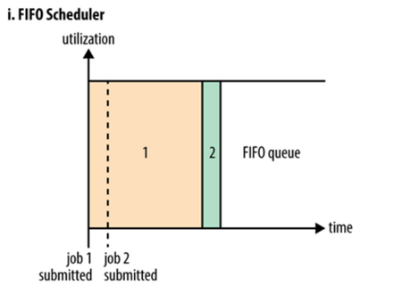
4.4.1 YARN调度器
(1) FIFO Scheduler
最简单的调度器
job1运行完后，job2才能获取到资源
Notes:
（1）FIFO Scheduler：先进先出调度器，是最简单的调度器，任务是按顺序执行的，哪个任务先提交，就先执行哪个任务，而且任务执行时资源利用率为100%，例如：图中job1先提交，job2后提交，而且在job1正在进行时提交的，先执行job1，等到job1执行完成之后，才执行job2，即使job2在job1正在运行时提交的，也只能“排队”等到job1执行完了，才能执行job2；在执行时，作业的资源利用率为100%

Slide 31
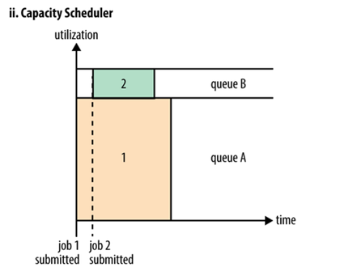
4.4.1 YARN调度器
(2) Capacity Scheduler
分成多个队列，每个队列占用一定资源
可以看作是FIFO Scheduler的多队列版本。
每个队列可以限制资源使用量。但是，队列间的资源分配以使用量作排列依据，使得容量小的队列有竞争优势。
注意：如果不限制某队列最大容量，则运行过程中，它可以占用全部资源。
Notes:
(2) Capacity Schedule：容量调度器
分成多个队列来执行不同的任务，每个队列占用一定资源，可以看作是FIFO Scheduler的多队列版本。每个队列可以限制资源使用量。但是，队列间的资源分配以使用量作为排列依据，使得容量小的队列有竞争优势。
需要注意的是：如果不限制某队列最大容量，则运行过程中，它可以占用全部资源。

Slide 32
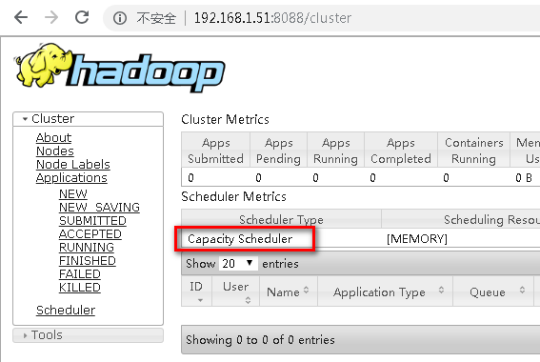
4.4.1 YARN调度器
(2) Capacity Scheduler
YARN默认采用Capacity Scheduler
Notes:
可以通过浏览器输入ip:8088来查看YARN使用的调度器的种类，YARN默认采用Capacity Scheduler（容量调度器）

Slide 33
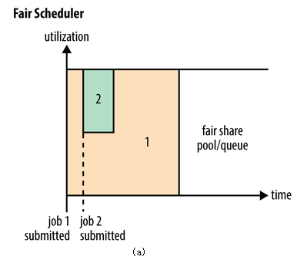
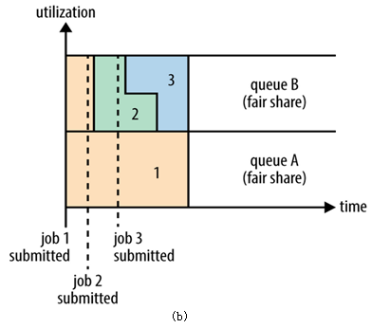
4.4.1 YARN调度器
(3) Fair Scheduler
刚开始，job1占用100%资源
job2提交后，job1、job2各占50%
job2运行完后，job1又占100%
假设每个任务具有相同的优先级，平均分配系统的资源
Notes:
(3) Fair Scheduler：公平调度器
所谓的“公平”，强调的是任务按队列公平的使用YARN资源，即，队列内的任务公平使用队列中的资源。
首先来看图（a）：是一个单队列，刚开始只有job1一个任务，job1占用100%的资源，当job2提交后，job1、job2各占50%的资源，job2运行完后，job1又占用了100%的资源。
接下来看图（b）：是一个多队列，刚开始job1提交，队列B没有任务运行，job1占用100%的资源，当job2在队列B提交后，job1就退出占用队列B的资源后，job1只占用队列A的所有资源，job2占用队列B的所有资源；当job
3在队列B提交时，job退出一半的资源，job2和job3公平的各占队列B中50%的资源。
需要注意的是：假设每个任务具有相同的优先级，采用公平调度器将平均分配系统的资源

Slide 34
4.4.2 三种调度器比较
调度器 | 工作方法
FIFO Scheduler | （1）单队列 （2）先进先出的原则
Capacity Scheduler | （1）多队列。 （2）计算能力调度器，选择资源使用量占用最小、优先级高的先执行。 （3）多用户的情况下，可以最大化集群的吞吐和利用率。
Fair Scheduler | （1）多队列。 （2）公平调度，所有的 job 具有相同的资源
Notes:
简单总结下：
FIFO Scheduler：是最简单的调度器，按照先进先出的方式处理应用。只有一个队列可提交应用，所有用户提交到这个队列。可以针对这个队列设置ACL。没有应用优先级可以配置，采用先进先出的原则。
Capacity Scheduler：可以看作是FifoScheduler的多队列版本。每个队列可以限制资源使用量。但是，队列间的资源分配以使用量作排列依据，使得容量小的队列有竞争优势。集群整体吞吐较大。延迟调度机制使得应用可以放弃，夸机器或者夸机架的调度机会，争取本地调度。
FairScheduler：多队列，多用户共享资源，队列内的所有job具有相同的资源。特有的客户端创建队列的特性，使得权限控制不太完美。根据队列设定的最小共享量或者权重等参数，按比例共享资源。延迟调度机制跟CapacityScheduler的目的类似，但是实现方式稍有不同。资源抢占特性，是指调度器能够依据公平资源共享算法，计算每个队列应得的资源，将超额资源的队列的部分容器释放掉的特性。

Slide 35
小结
0 5
Notes:
接下来我们来总结一下本章所学的内容

Slide 36
4.5.1 小结
1. MapReduce 1 的局限性
2. YARN架构
3. YARN中Application工作机制
4. YARN三种调度器
Notes:
本章所学内容为如下4点：
1. MapReduce 1 的局限性
2. YARN架构
3. YARN中Application工作机制
4. YARN三种调度器

Slide 37
感谢您的聆听！
Notes:
本章学习到此结束，感谢您的聆听！

